Slide 1
О проведении апробации модели оценки ИКТ-компетенций работников общеобразовательных организаций
Горностаева Татьяна Юрьевна
начальник управления по надзору и контролю в сфере образования министерства образования, науки и молодежной политики Краснодарского края

Slide 2
Национальная система профессионального роста педагогических работников РФ
(распоряжение Правительства РФ от 11 декабря 2019г. № 3273-р
с изменениями от 7 октября 2020 г. № 2580-р)
II. Непрерывное профессиональное развитие педагогических работников и управленческих кадров
создание и внедрение единой федеральной системы научно-методического сопровождения педагогических работников и управленческих кадров
ПС «Педагог (педагогическая деятельность в сфере дошкольного,начального общего, основного общего, среднего общего образования) (воспитатель, учитель)»
Трудовые действия
Формирование навыков, связанных с информационно-коммуникационными технологиями (далее - ИКТ)
Трудовые умения
Владеть ИКТ-компетентностями:
общепользовательской ИКТ-компетентностью;
общепедагогической ИКТ-компетентностью;
предметно-педагогической ИКТ-компетентностью
Выявление профессиональных дефицитов педагогических работников по
предметным,
методическим,
психолого-педагогическим,
коммуникативным компетенциям

Slide 3
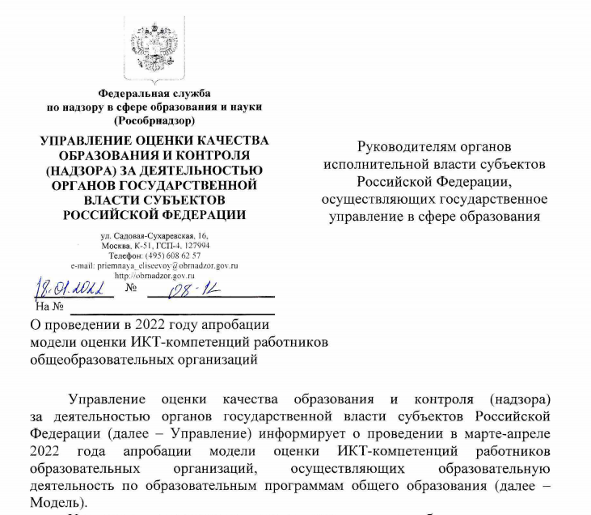
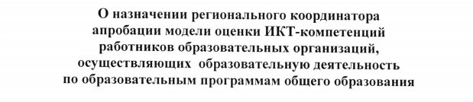
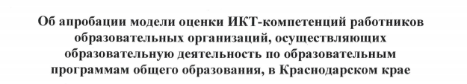
Апробация модели оценки ИКТ-компетенций учителей
истории, математики, информатики, биологии
Март 2022 года
Инициатор
Федеральная служба по надзору в сфере образования и науки
Федеральный оператор
АНО РЦПНОСКП «Инициатива»
Приказ Министерства образования, науки и молодежной политики Краснодарского края от 04.02.2022 г. № 208
Письмо от 18.01.2022 г. № 08-12
«О проведении в 2022 году апробации модели оценки ИКТ-компетенций работников общеобразовательных организаций»
Приказ Министерства образования, науки и молодежной политики Краснодарского края от 24.02.2022 г. № 414
Участники:
44 субъекта,
более 5300 учителей

Slide 4
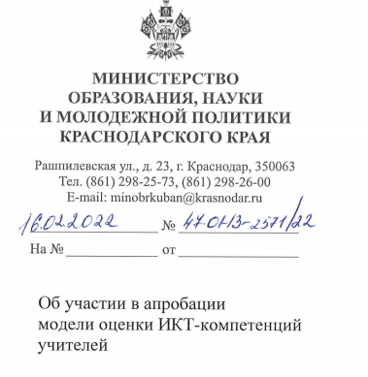
Апробация модели оценки ИКТ-компетенций учителей
Краснодарский край
28-31 марта 2022 года
История
54 учителя
Информатика
44 учителя
Математика
49 учителей
Биология
48 учителей
Определены
Краснодар
Новороссийск
Сочи
Районы:
Абинский
Ейский
Каневской
Красноармейский
Новокубанский
Приморско-Ахтарский
Славянский
Тимашевский
Тихорецкий
Усть-Лабинский
-пункты проведения апробации
- ответственные за проведение апробации в МО
- технические специалисты в пунктах проведения апробации
до 21.02.2022
Задачи МОУО определить:
-учителей - участников апробации
до 11.03.2022

Slide 5
Цели:
- исследованиеие уровня сформированности ИКТ-компетенций учителей
в учебной и внеучебной деятельности (в рамках предмета и в классном руководстве)
- развитие единой системы оценки качества образования в РФ
Задачи:
Установить уровень владения ИКТ-компетенциями
у учителей
Выявить профессиональные дефициты и сильные стороны учителя
в ИКТ-компетенциях
Определить образовательные потребности профразвития учителя
Построить индивидуальные образовательные маршруты повышения квалификации учителя
Использовать для актуализации программ высшего и профессионального образования
Использовать для совершенствования механизмов аттестации

Slide 6
СПАСИБО ЗА ВНИМАНИЕ

